Slide 1
(W)onderzoekers
Op Het TalenT

Slide 3
Vragen

Slide 4
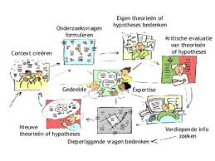
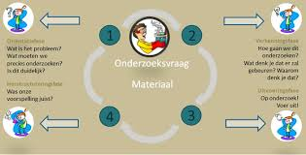
Kaarten

Slide 5
Kies uit: leerling, leerkracht, ouders, school/beleid, buurt/externen
laat je vragen de vrije loop – 20/80 regel

Slide 6
Wat heeft X nodig om OL waar te kunnen maken?
Kies uit:
Leerling
Leerkracht
Ouders
School/beleid
Buurt/externen
Welke X zal het meeste aan bod komen in het avontuur over de Wonderzoekers van Het TalenT?

Slide 7
tijdslijn

Slide 8
Wetenschappelijk onderzoek ‘Creative Little Scientists’
Stagedagen Artesis Plantijn rond OL in de KS
Financiële extra: €5000 per projectjaar
Ouders informeren over OL
Individuele gesprekken met lkr.
Vraag naar visie, iedereen dezelfde richting
SWOT met lkr. rond OL op basis van info boek
Baobab werkgroep door bindend karakter van project
Opmaken prioriteitenlijst school + visie
Nascholingen OL via Hogeschool Gent
Finaliseren visie op pedagogische studiedag
Nieuwe prioriteiten bepalen o.a. meer weten over OL
Werkgroep OL zorgt voor heel concrete en praktische invulling voor het team: ophangen brainstormen schoolprojecten
Ondertekenen engagementsverklaring
Activiteiten organiseren en observeren via 7 aandachtspunten
Uit bundel leerkrachtvaardigheden filteren en sterker worden
Individuele gesprekken met lkr.
OL als inspiratiebron
Sleutelelementen voor innovatie
Wat werkt op school
Samenvatting SWOT + terugkoppeling naar lkr.
Baobab-project 3 jaar
Hoe past dit binnen de ambitienota van AGSO
Verlenging Baobab-project
Nieuw schooljaar: vacatures uitschrijven op basis van visie met OL als voorwaarde
Verdiepen in OL en OH via lectuur en CoP Gent
Coachen leerkrachten in hun OH.
Visualisering visie + opstellen engagementsverklaring
Planning maken observaties
Vaardigheden lkr. versterken

Slide 9
Realisaties op 2 jaar tijd
Taalvaardigheid leerlingen, ondernemende kinderen, creativiteit, spreekdurf voor groep, feedback geven op andere kinderen, inrichten atelier
Leerkrachten gebruiken de kracht van brainstormen, rekening houden met beginsituatie, materialen integreren binnen OL, bepalen minimumafspraken, lerende gemeenschap, nieuwe ideeën, feedback, kijken bij elkaar, weinig afwezigheden
Ouders vullen ZOEFschrift in, verwonderd over wat hun kind kan, grotere betrokkenheid, meegeven materialen, vragen stellen, ouderconferentie
School: duidelijk profiel, visie terug te vinden in alle andere beleidsthema’s, duidelijke opbouw WO doelen, evaluatie leren leren,
Buurt/extern: open leercentrum, promotiefilm voor de school

